Slide 1


Corso di Formazione
IL PERITO ASSICURATIVO – RAMI ELEMENTARI

Slide 2
I danni da ACQUA condotta

Slide 3
I fabbricati civili sono notoriamente dotati di tubazioni e/o condutture e più in generale di impianti che contengono acqua, la cui fuoriuscita può arrecare danni "diretti e materiali" alle murature e/o a terzi.

Slide 4
La polizza G.F. prevede, tra le altre, la garanzia di "acqua condotta", offre cioè protezione contro i danni al fabbricato o a terzi conseguenti a fuoriuscita di acqua a seguito di rottura dei citati impianti o di parte di essi.

Slide 5
La dicitura "Acqua condotta" è una locuzione coniata appositamente dalle Compagnie di assicurazione e sta ad indicare quell’acqua – potabile, piovana o di scarico – che è contenuta e che scorre, cioè che "è condotta" negli appositi impianti al servizio del fabbricato.

Slide 6
Anche l’acqua piovana, quando è stata raccolta dalla grondaia o da pluviali, diventa, ai fini assicurativi, "acqua condotta".
Sempre ai fini assicurativi, non lo è invece quando si infiltra dal tetto per sconnessione di tegole o per usura del manto di impermeabilizzazione o attraverso una apertura, finestra lasciata incautamente aperta durante un temporale.

Slide 7
Di norma le polizze Globali – fabbricati coprono anche i danni da acqua piovana "condotta", purché conseguenti alla rottura delle apposite canalizzazioni di scarico.

Slide 8
Condizione fondamentale ed indispensabile per l’operatività della garanzia "acqua condotta" è la rottura accidentale delle tubazioni. Salvo diversa pattuizione, sono quindi esclusi i danni conseguenti a rottura determinata da dolo e i danni causati da rigurgiti di fogna, cioè quegli allagamenti conseguenti ad intasamento delle tubazioni di fognatura o a mancata evacuazione delle fosse biologiche, o da mancata o inadeguata ricettività delle condotte pubbliche.

Slide 9
Il concetto di rottura deve essere riferito alle ipotesi in cui si verifichi "una compromissione o modificazione strutturale – morfologica della tubazione " e non anche ai casi di semplice occlusione o intasamento derivanti dalla presenza di corpi estranei o di sostanze di particolare densità. La rottura deve quindi essere "accidentale" cioè improvvisa e fortuita, e non essere la conseguenza della graduale usura o di lenta corrosione.

Slide 10
Tale determinazione "casuale" si giustifica ove si consideri che l’usura generalizzata e diffusa e la corrosione sono conseguenti a persistente carenze di manutenzione. Nota: Le tubazioni e le condutture, la cui rottura determina la risarcibilità dei danni da spargimento di acqua, sono quelle che rientrano nel concetto di impianti fissi destinati alla conduzione dei fabbricati che fanno parte genericamente degli impianti idrici, igienici, di riscaldamento e di condizionamento.

Slide 11
Si precisa che entrano nel concetto dei canali anche le converse chiamate "compluvio", cioe’ le parti in lamiera o in materiale diverso poste sui tetti per incanalare e raccogliere l’acqua piovana Restano esclusi dal concetto e quindi dalla garanzia:
le converse chiamate "displuvio" (e cioè le parti in lamiera o in altro materiale poste a protezione dei tetti ma che non servono a raccogliere ed incanalare l’acqua piovana);
le tegole e le coperture di qualsiasi genere;
i faldali (lamiere protettive poste intorno a comignoli e abbaini).

Slide 12
Le spese e l’indennizzo per la "ricerca e riparazione dei guasti" (Rg)

Slide 13
La garanzia assicurativa, quando espressamente scritto e precisato in polizza, può essere estesa alle spese "di ricerca e riparazione del guasto".
Si tratta degli oneri che l’assicurato sostiene per la localizzazione, la riparazione o sostituzione della tubazione lesionata e per il ripristino delle strutture e murature all’uopo manomesse.
Questi oneri in mancanza di specifica pattuizione sono esclusi dalle condizioni generali di polizza.

Slide 14
Si tratta quindi di una garanzia accessoria a quella principale di acqua condotta, nel senso che la ricerca e la riparazione del guasto risulta operante solo nel caso in cui abbia modo di operare la garanzia principale, salvo espressa diversa pattuizione.

Slide 15
Occorre cioè che si verifichi una rottura accidentale di tubazioni / condutture e che la conseguente fuoriuscita di acqua arrechi danno al fabbricato o a cose di terzi; ove tale presupposto sussista, l’assicuratore rimborserà – nei limiti convenuti – le spese di muratore e di idraulico che l’assicurato ha sostenuto per eliminare la causa delle infiltrazioni.

Slide 16
È opportuno in questi casi, che l’Amministratore concordi con il Perito della Compagnia, quanto è dovuto dì risarcimento in dipendenza del sinistro e quanto invece dovrà restare a carico dell’assicurato, per opere di manutenzione straordinaria. L’indennizzo per la "ricerca e riparazione del guasto" è riferito alle estensioni previste nelle polizze G.F. che hanno posto in essere questa garanzia, prestata in forme ed in modi diversi, a secondo dei contratti assicurativi stipulati dalle varie Compagnie.

Slide 17
Nella polizza G.F. la clausola di garanzia acqua condotta, in caso di sinistro, non comprende le spese per ricercare il guasto e per riparare o sostituire le parti danneggiate degli impianti idrici sinistrati.

Slide 18
Solamente in deroga alla detta esclusione e con specifica pattuizione, la Compagnia si assume l’obbligo di indennizzare le spese, sostenute dall’assicurato, per la ricerca e la riparazione della rottura, o guasto, nonché le spese necessarie al ripristino delle parti di fabbricato interessate dal detto intervento. L’operatività della sopra esposta garanzia, definita comunemente di "ricerca guasto ", è – salvo patti contrari– condizionata da quanto segue:
che si sia verificato un danno indennizzabile, in riferimento alla garanzia "acqua condotta".
che la polizza, nella sua generalità, stipulata in base alle dichiarazioni dell’assicurato (agli effetti degli articoli 1892 e 1893 C.C.), afferma, tra l’altro, il buon stato di manutenzione dello stesso
che le parti delle condotte che formano l’oggetto della riparazione, siano collocate nei muri e nei pavimenti del fabbricato assicurato (questa condizione non è sempre presente).

Slide 19
L’importo monetario dell’indennizzo è generalmente soggetto a franchigie e contenuto entro una concorrenza prefissata con un massimale – non superabile – che deve essere chiaramente espresso in polizza e riferito allo spazio temporale dell’anno assicurativo. Pertanto l’accertamento e la stima dell’indennizzo, dovranno essere riferiti ai seguenti elementi:
verifica della risarcibilità del sinistro, quindi dell’operatività della garanzia Ricerca Guasto.
esame e verifica dei lavori eseguiti nel merito del guasto, al fine di quantificare l’entità della spesa reale contenuta entro i limiti dell’intervento di riparazione e ripristino, con l’esclusione degli interventi di manutenzione straordinaria.
stima e valutazione della spesa reale individuata nelle verifiche sopra esposte, da attirarsi con le metodologie proposte per la liquidazione dell’indennizzo.
verifica dell’ammontare degli indennizzi già corrisposti nell’arco dell’anno assicurativo.

Slide 20
La VERIFICA della "causa" e della "dinamica" del sinistro

Slide 21
Come detto il sinistro è il prodotto di un evento, che si presuppone accidentale (salvo prova contraria), generato da una causa che si manifesta con una consequenziale dinamica. Questa "accidentalità " è intesa come "caso fortuito" in senso di circostanza.

Slide 22
È compito del Perito, quale "tecnico esperto" di individuare e determinare le situazioni che possono aver generato la causa e/o le cause; l’Amministratore in caso di "dubbi" nel merito, può avvalersi di un proprio Esperto Consulente, per verificare gli accertamenti e le verifiche del caso nell’interesse degli enti assicurati.
Solo quando questa sarà stata individuata con certezza, potrà essere raffrontata con le "garanzie" prestate nella polizza VERIFICANDO se le stesse sono o meno operanti, quindi il "controllo" ulteriore con le specifiche ESCLUSIONI.

Slide 23
I danni causati dal sinistro, qualificati e quantificati, saranno oggetto delle seguenti verifiche:
Il riferimento alle norme contrattuali (C.G.A.), consentirà di stabilire se le cose o enti colpiti, costituiscono o meno "oggetto" della copertura assicurativa descritta in polizza.
Ulteriore verifica deve essere riferita alla proprietà o titolo di proprietà, delle cose danneggiate, con le normative esposte nella polizza.

Slide 24
I danni a cose di terzi (RCT)

Slide 25
Un "settore" dei contratti assicurativi ( polizza G.F.), ha come "oggetto" delle garanzie prestate, l’obbligo, da parte della Compagnia di tenere indenne l’assicurato, entro i limiti dei massimali convenuti, delle somme che egli, nella sua qualità di proprietario dei fabbricato assicurato e conduttore delle parti comuni, sia tenuto a corrispondere quale civilmente responsabile, ai sensi di legge, a titolo di risarcimento di danni involontariamente causati a Terzi, per morte, per lesioni personali e per danneggiamenti a cose.

Slide 26
Facendo riferimento all’oggetto dell’assicurazione sono considerati terzi, rispetto al CONDOMINIO i condomini, con eventuali ampliamenti di garanzia di RCT specificata caso per caso. Quindi anche per questi danni l’Amministratore dovrà attivarsi affinché il Perito proceda al rilievo della qualità, quantità e stato d’uso, delle cose di terzi danneggiate a seguito dell’evento dannoso, con i criteri di stima e di valutazione. È necessario, per questo "ramo", precisare il titolo di proprietà delle cose danneggiate al fine di verificare la validità di titolo di TERZO.

Slide 27
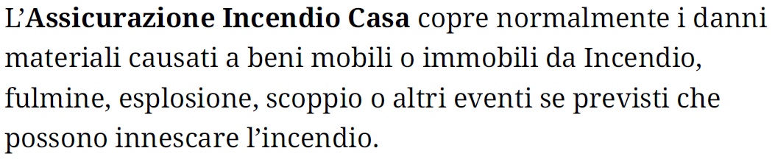

Slide 28
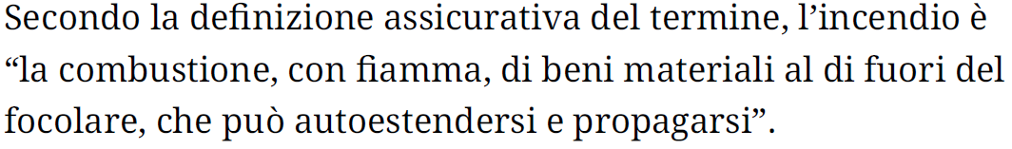
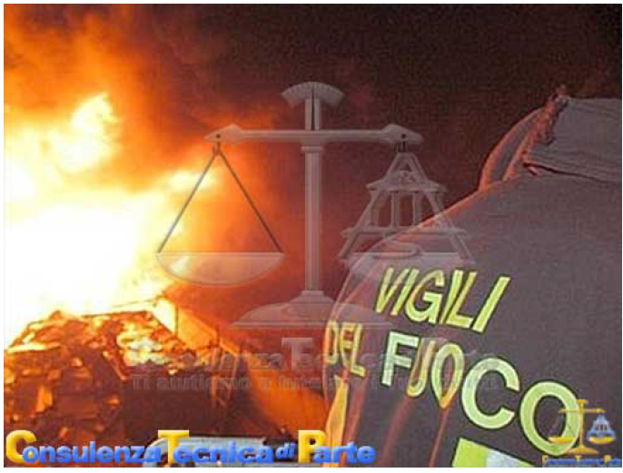

Slide 29
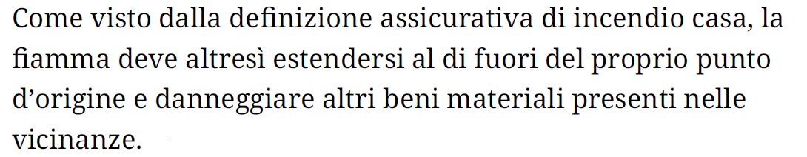

Slide 30
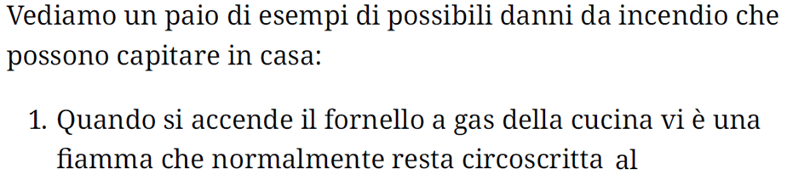
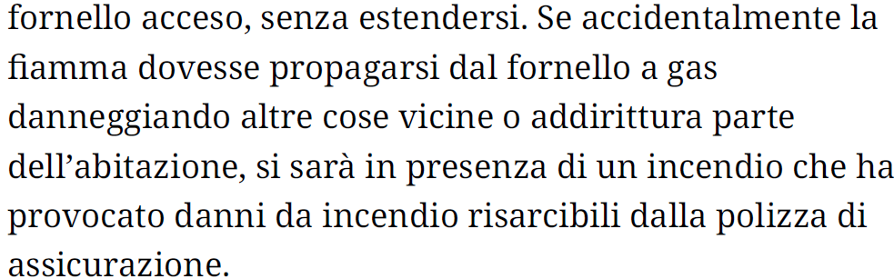

Slide 31
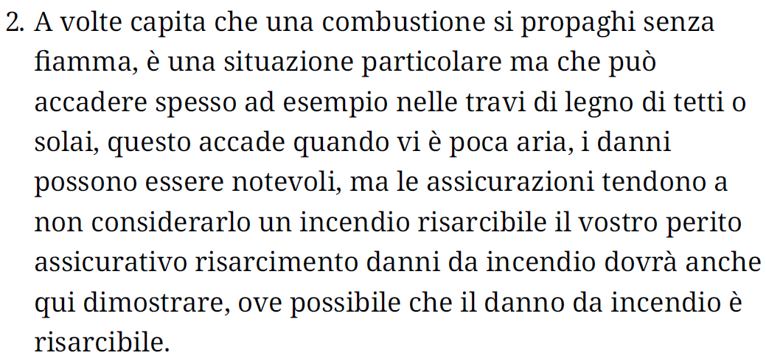

Slide 32
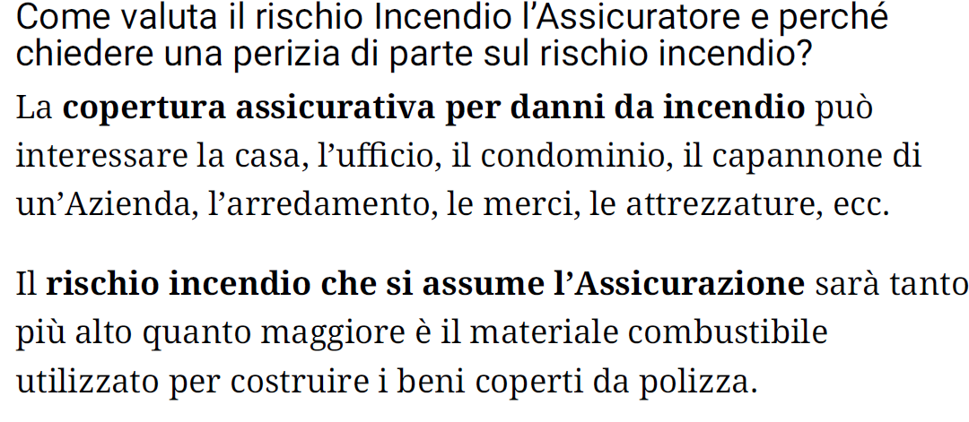

Slide 33
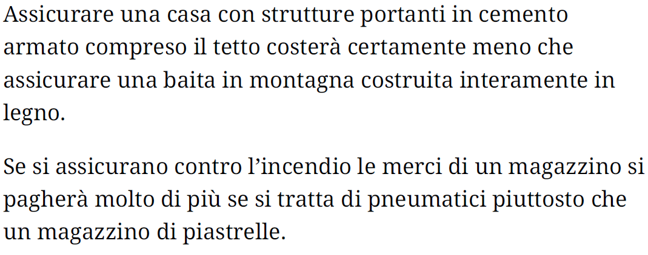

Slide 34
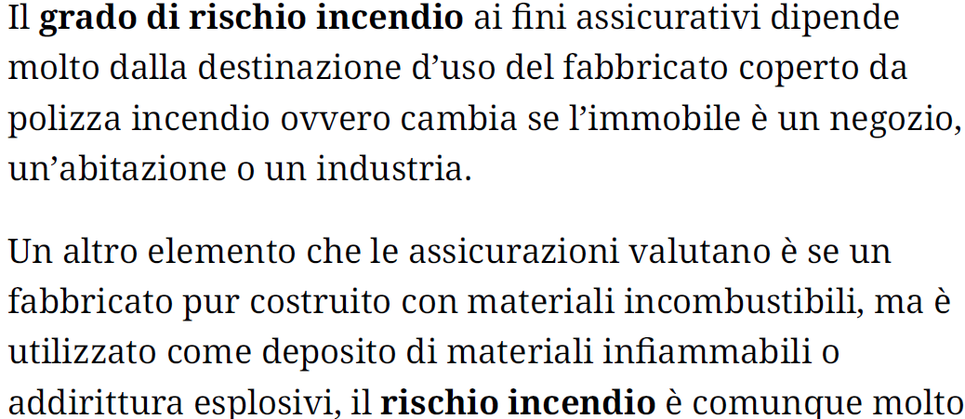
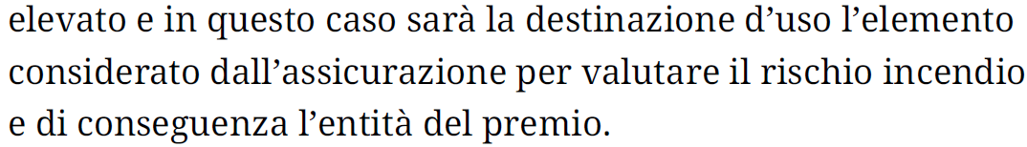

Slide 35
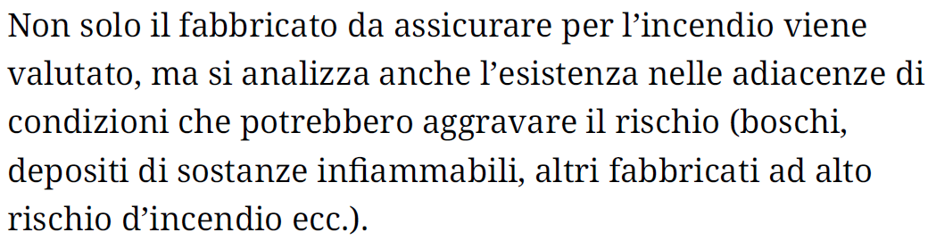

Slide 36
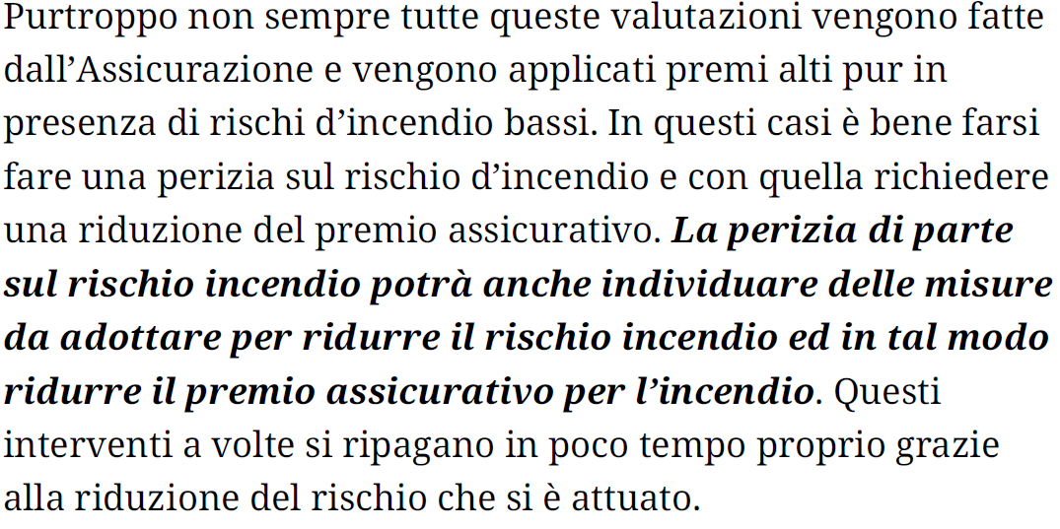

Slide 37
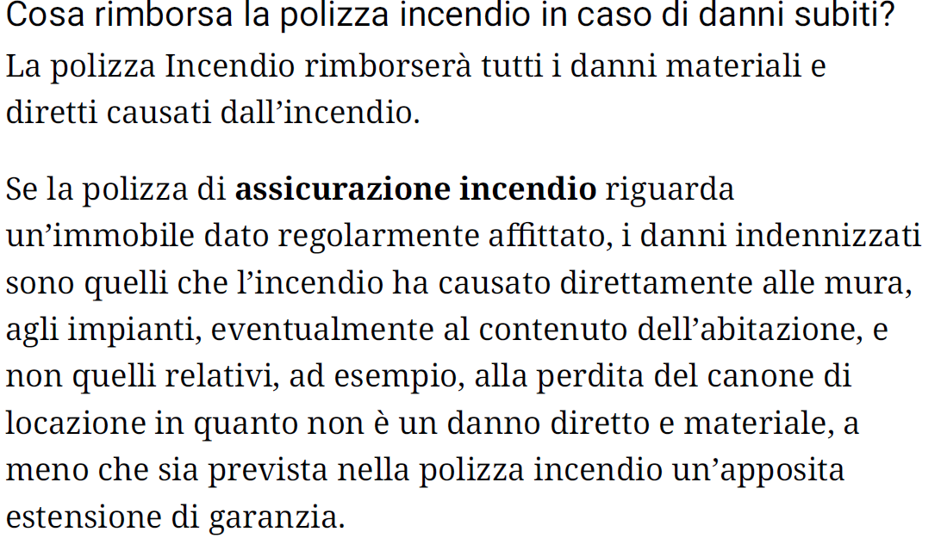

Slide 38
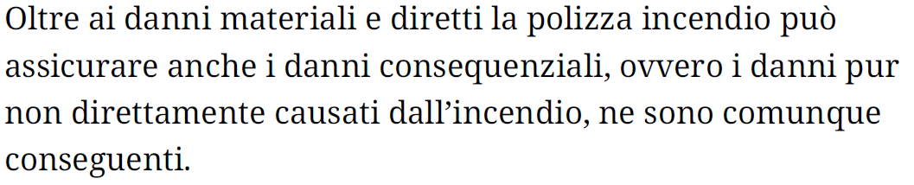

Slide 39
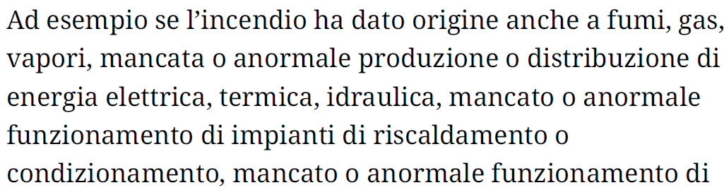
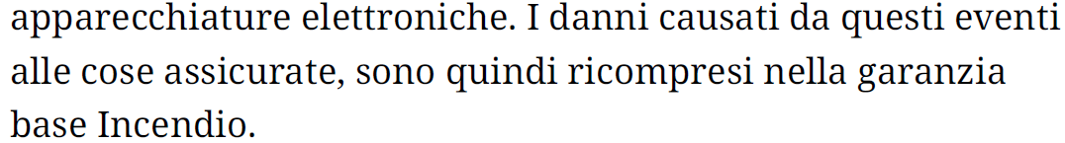

Slide 40
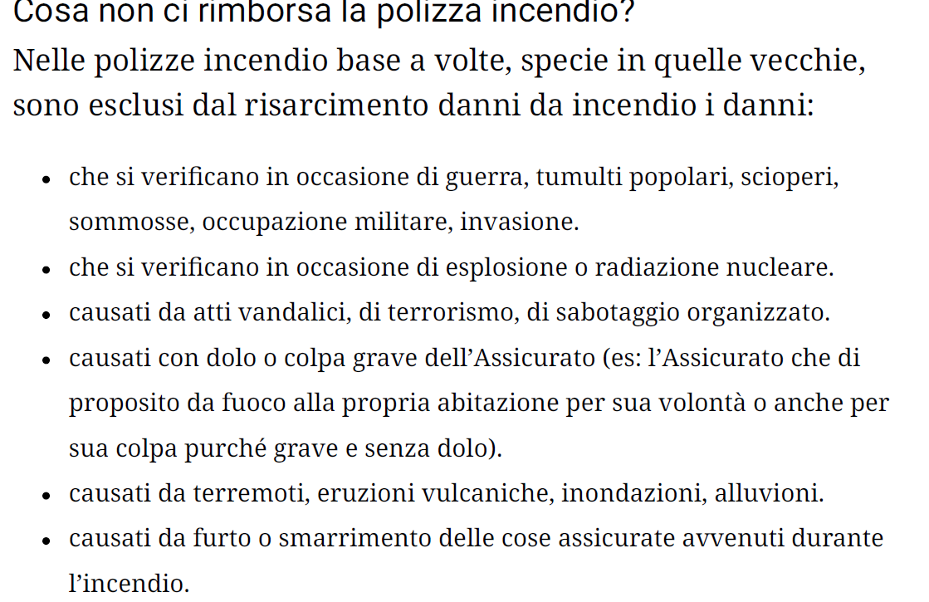

Slide 41
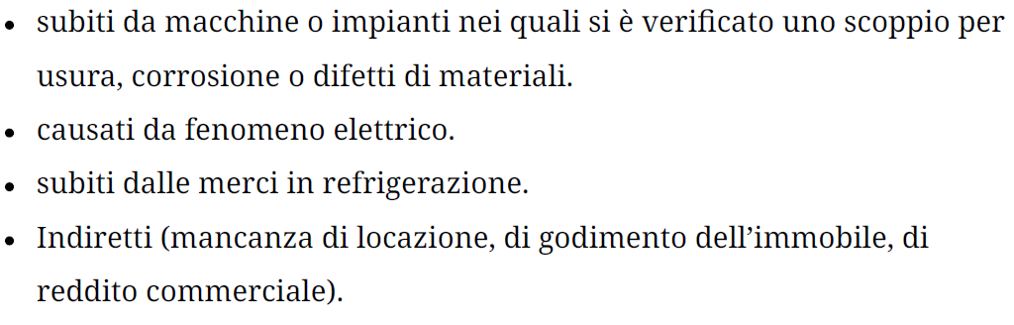

Slide 42
Estensioni di garanzia – presenti in polizza

Slide 43
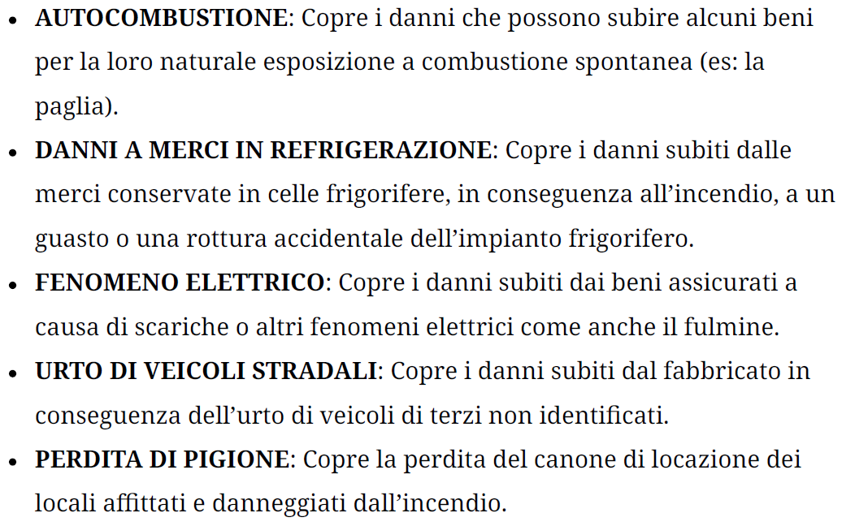

Slide 44
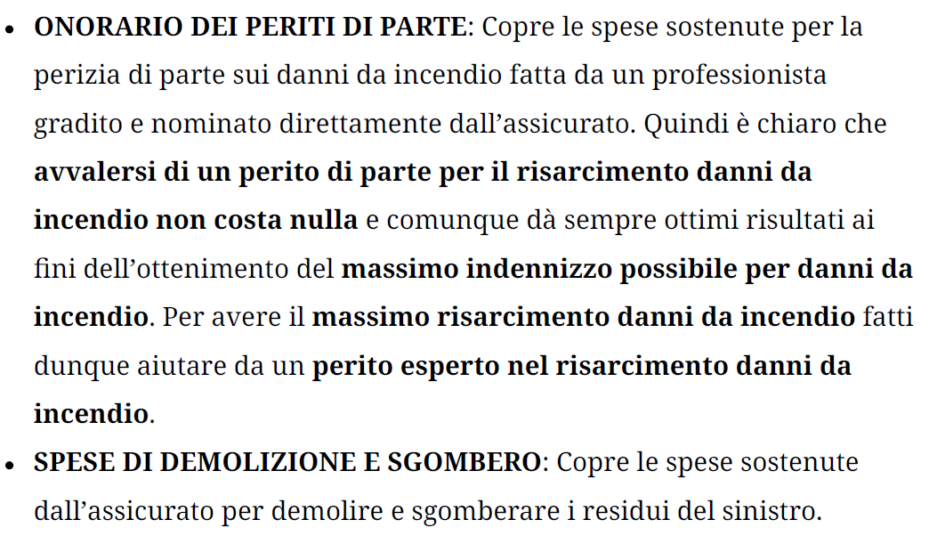

Slide 45
